Slide 1
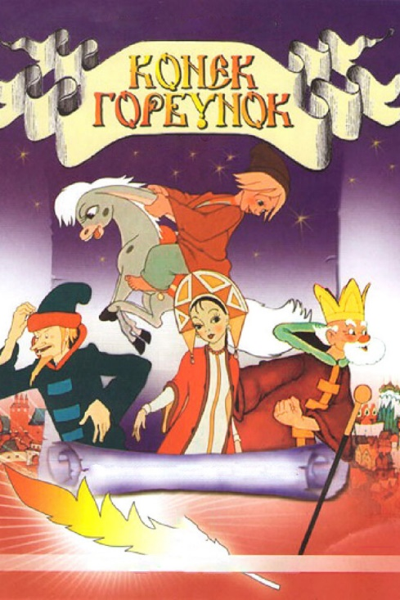
Литература
5
класс
Тема:
П.П.Ершов.
Сказка «Конёк-Горбунок».

Slide 2
ПЛАН УРОКА
Анализ сказки.
Признаки народной сказки.
Приключения Ивана.
Характеристика героев.
Отрицательные персонажи.
Главная мысль сказки.
Notes:
Пытались взаимосвязьвеществ

Slide 3
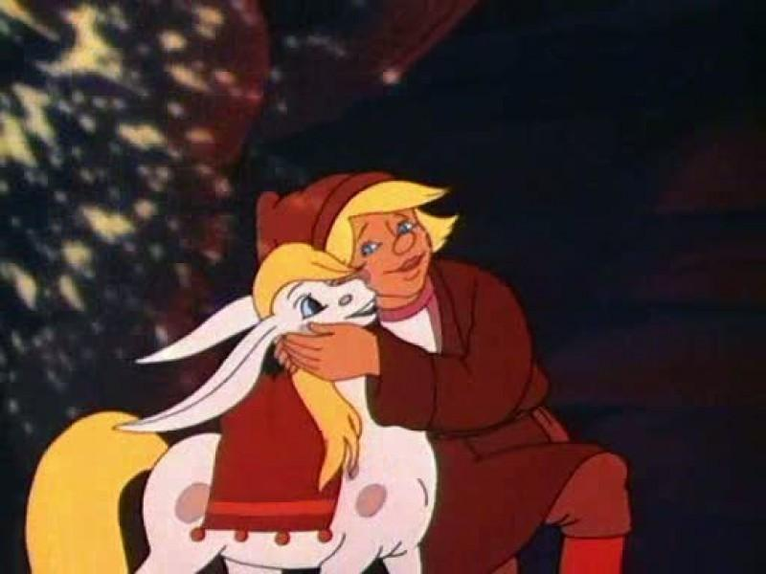
ПРИСКАЗКА
За горами, за лесами,
За широкими морями,
Против неба- на земле,
Жил старик в одном селе.
Notes:
Пытались взаимосвязьвеществ

Slide 4
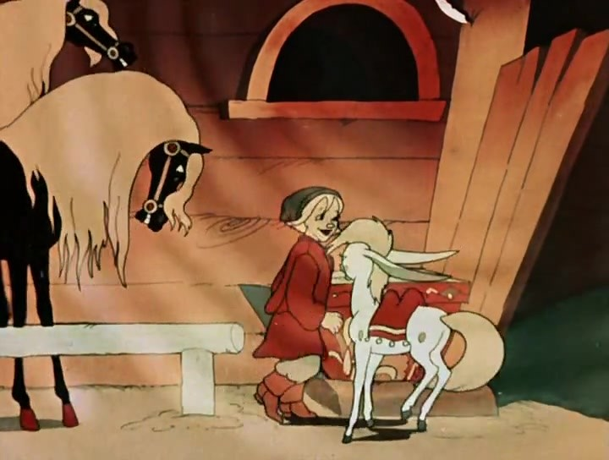
ЗАЧИН
У старинушки три сына:
Старший умный был
детина,
Средний сын и так и сяк,
Младший вовсе был дурак.
Братья сеяли пшеницу
Да возили в град-столицу:
Знать столица та была
Недалече от села.
Notes:
Пытались взаимосвязьвеществ

Slide 5
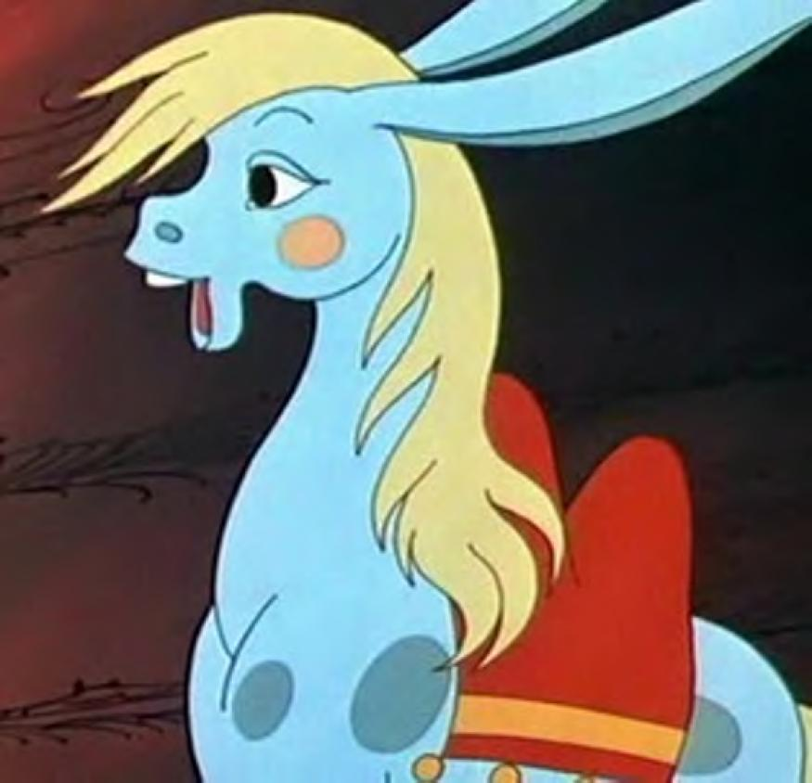
ТРОЕКРАТНЫЕ ПОВТОРЫ
Три сына
Три вечера надо сторожить
Три коня родились у кобылицы
Три путешествия Ивана
Три котла, в которые надо прыгнуть
Notes:
Пытались взаимосвязьвеществ

Slide 6
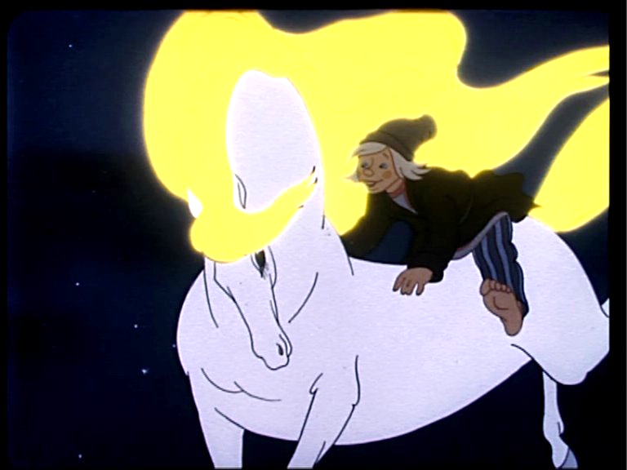
ПЕРВАЯ ЧАСТЬ
Первая часть знакомит нас с главными героями: Иваном, Данилой, Гаврилой и удивительным существом Коньком – Горбунком.
Notes:
Пытались взаимосвязьвеществ

Slide 7
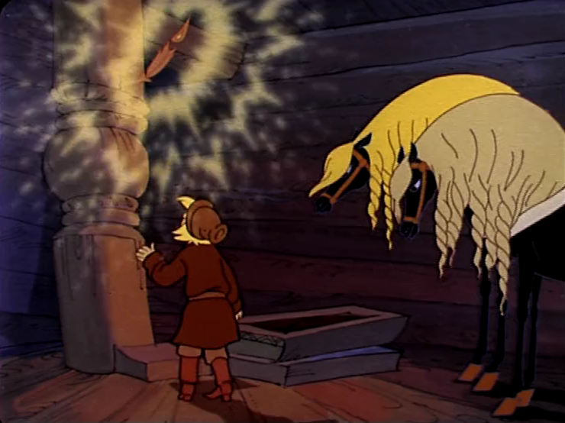
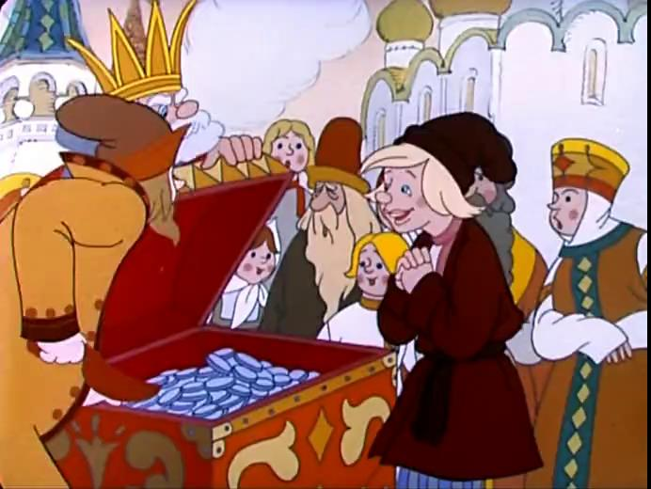
ВТОРАЯ ЧАСТЬ
Во второй части происходят основные приключения героев.
Notes:
Пытались взаимосвязьвеществ

Slide 8
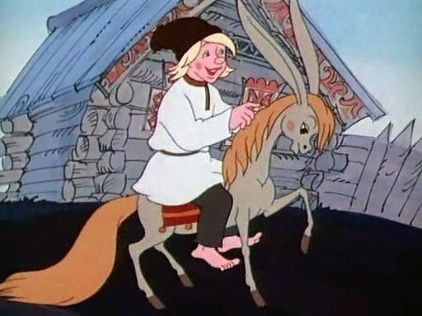
ПРИКЛЮЧЕНИЯ ИВАНА
Спасает хлебную ниву.
Ловит Жар-птицу.
Освобождает Чудо-юдо
рыбу-кит.
Покоряет первую на свете
красавицу.
В небе становится почётным
гостем (Луны и Солнца).
Notes:
Пытались взаимосвязьвеществ

Slide 9
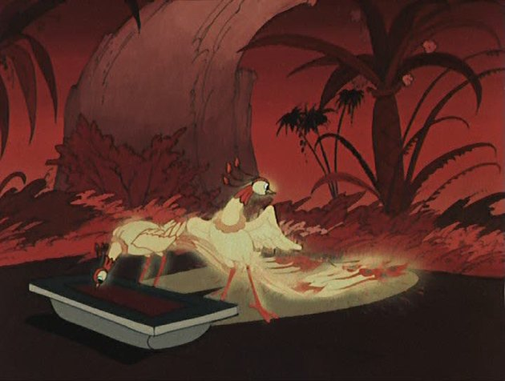
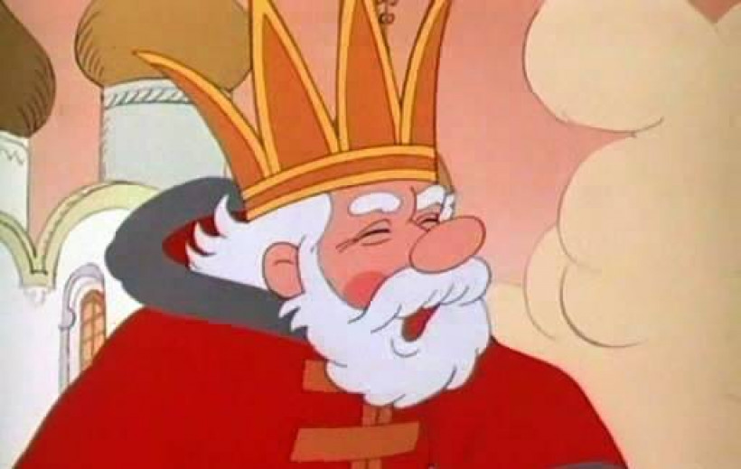
СЛУЖБА У ЦАРЯ
Три приказа:
Поймать Жар-птицу.
Найти Царь-девицу.
Достать кольцо со дна океана.
Notes:
Пытались взаимосвязьвеществ

Slide 10
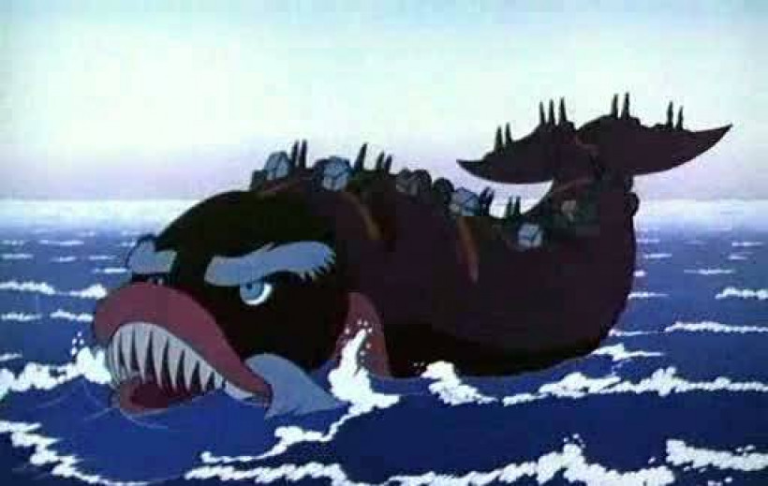
ТРЕТЬЯ ЧАСТЬ
Приключения Ивана продолжаются…
Иван едет за перстнем Царь-девицы.
Страдания Чуда-Юда Рыбы-кит.
Чудо-юдо Рыба-кит достаёт перстень.
Иван становится прекрасным молодцем.
Свадьба Ивана и Царь-девицы.
Notes:
Пытались взаимосвязьвеществ

Slide 11
ХАРАКТЕРИСТИКА ИВАНА
характеристика
аргументы
В первой части
Во второй части
В третьей части
Неряшливый, ленивый, хитрый
Послушный, смелый, умный
Смелый, добрый, нескладный, прямодушный
Хоть и распевает, лежа на печи, «изо всей дурацкой мочи»,— «сам не прост», может и «черта оседлать».
Ты к царю теперь поди и скажи ему открыто.
Тут Иванушка поднялся, С светлым месяцем прощался, Крепко шею обнимал, Трижды в щёки целовал.
Notes:
Пытались взаимосвязьвеществ

Slide 12
ХАРАКТЕРИСТИКА ГЕРОЕВ
Царь
Символ крепостнической России
Конек - Горбунок
Верный товарищ Ивана (не предает в беде)
Ловкий (придумывает как выйти из ситуации)
Завистливый
Жестокий
Заботливый (предупреждает, что не надо брать перо)
Добрый (не отказывает в помощи Ивану)
Notes:
Пытались взаимосвязьвеществ

Slide 13
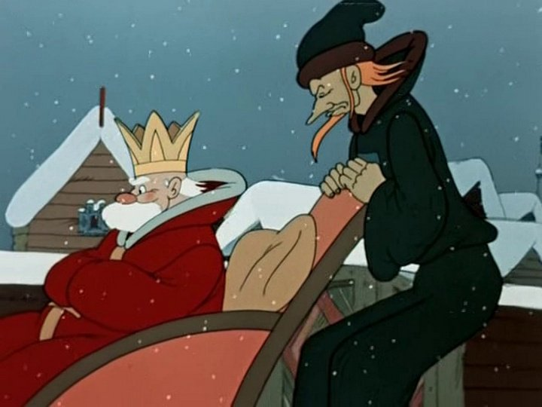
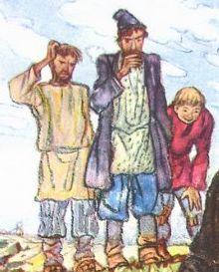
ОТРИЦАТЕЛЬНЫЕ ПЕРСОНАЖИ
Братья Ивана, спальник, царь: ими руководят зависть, злоба и жадность
Notes:
Пытались взаимосвязьвеществ

Slide 14
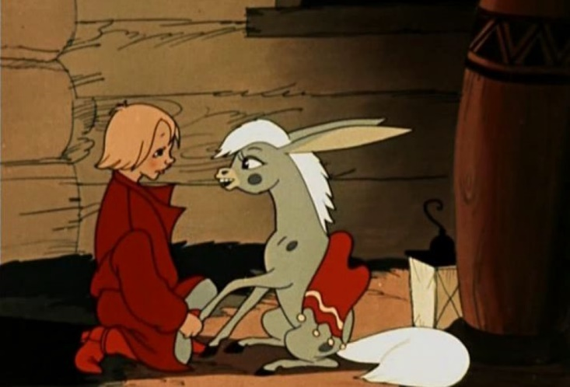
ПРОБЛЕМАТИКА
Писатель в своей сказке «Конёк-Горбунок» поднимет проблемы дружбы, ответственности, доброты и мечты.
Notes:
Пытались взаимосвязьвеществ

Slide 15

СЛОВАРНАЯ РАБОТА
Соглядать – обнаруживать.
Сенник – навес для хранения сена.
Вершок – старинная мера длины, равная 44 см.
Аршинными – длинной в аршин, т.е. 71 см.
Чёрная бабка – игральная кость, бита.
Два-пять – старинная форма числа 10.
Городничий – начальник города.
Седмица – неделя.
Notes:
Пытались взаимосвязьвеществ

Slide 16
СЛОВАРНАЯ РАБОТА
Ширинка – широкое полотенце.
Сусек – отгороженное место, где хранится овёс, зерно.
Почивальня – спальня.
Суседка – домовой, будто бы покровительствовал дому, в особенности коням.
Notes:
Пытались взаимосвязьвеществ

Slide 17
СЛОВАРНАЯ РАБОТА
Лубок - раскрашенные картинки с изображением героев былин и сказок.
Малахай - меховая шапка с длинными ушами. Длиннополая одежда без пояса.
Опояски - длинный кусок ткани, которой опоясывались, в него зашивали деньги.
Постучали ендовой -выпили вина.
Рядовой – слуга.
Notes:
Пытались взаимосвязьвеществ

Slide 18
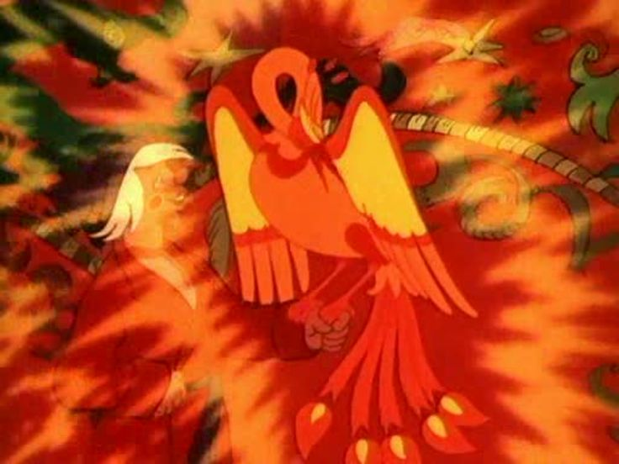
ХУДОЖЕСТВЕННЫЕ СРЕДСТВА, ПРИЁМЫ
П.П.Ершов использует большое количество сказочных приёмов в своём произведении. Это удвоение сюжетов и мотивов, зеркальность образов, тройные повторы, волшебные события.
Notes:
Пытались взаимосвязьвеществ

Slide 19
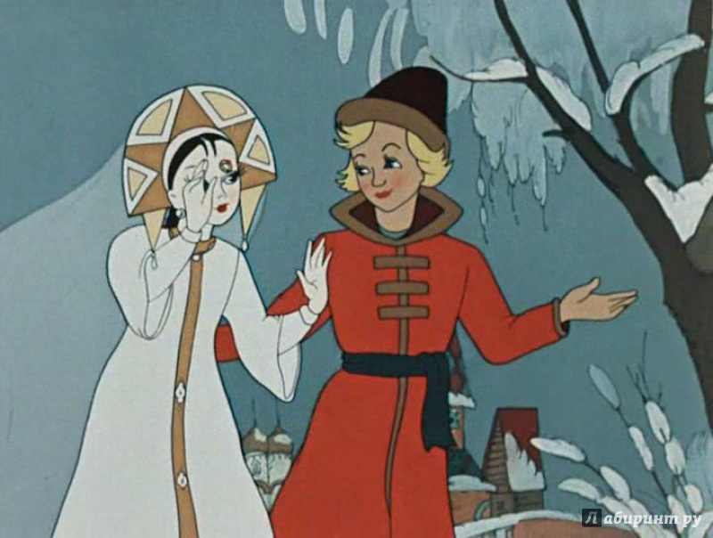
ФИНАЛ
Финал — женитьба Ивана на дочери Месяца (Луны) и сестре Солнца — наполняет сказку глубоким философским смыслом.
В этом Ершов перекликается с Пушкиным, создавшим чарующе прекрасный и глубоко символичный образ царевны Лебеди.
Notes:
Пытались взаимосвязьвеществ

Slide 20
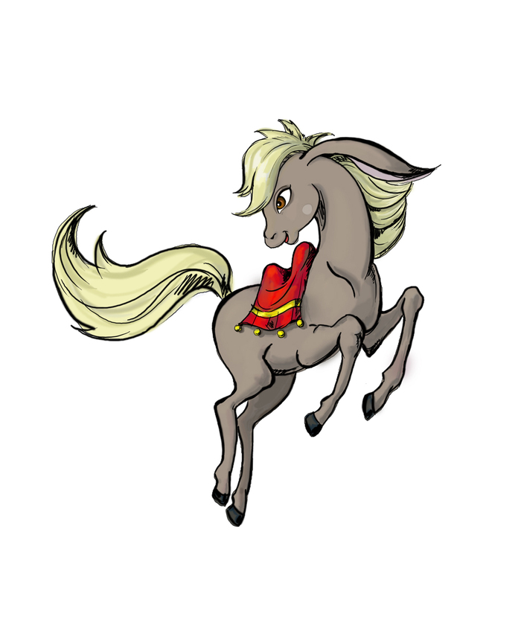
ГЛАВНАЯ МЫСЛЬ
Только с верным другом можно пройти все трудности на своём жизненном пути, только настоящая дружба способна привести человека к цели.
Notes:
Пытались взаимосвязьвеществ

Slide 21
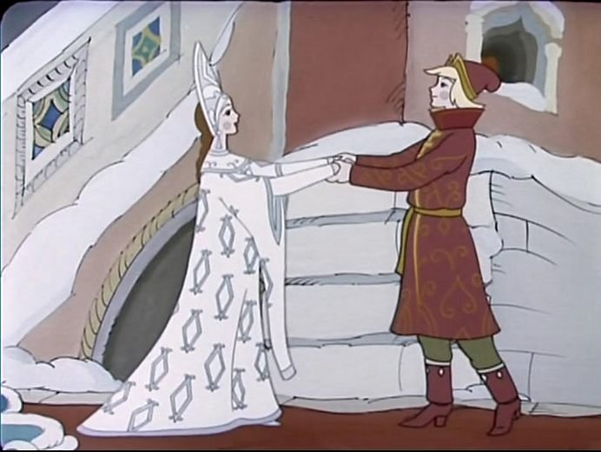
ЧЕМУ УЧИТ СКАЗКА?
Учит быть честными, добрыми, учит дружить и приходить на выручку к своим друзьям.
Notes:
Пытались взаимосвязьвеществ

Slide 22
ВОСПИТАТЕЛЬНОЕ ЗНАЧЕНИЕ
Ценность человеческих качеств (смелость, дружелюбность, ловкость…)
Призыв к мудрости
Призыв к труду
Призыв к доброте
Расширение кругозора
Подлинная человечность
Notes:
Пытались взаимосвязьвеществ

Slide 23
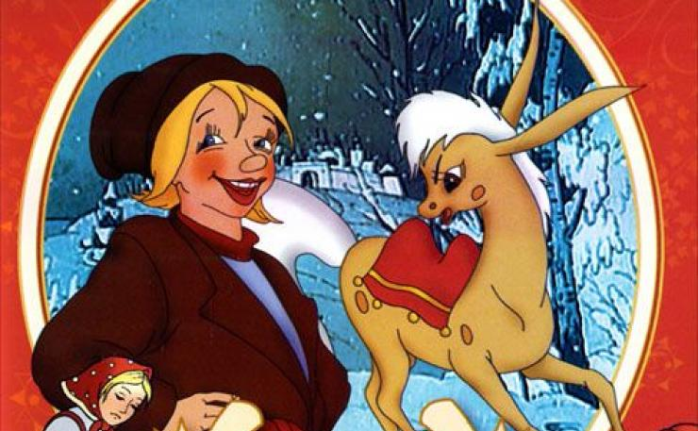
ЗАДАНИЕ ДЛЯ САМОСТОЯТЕЛЬНОЙ РАБОТЫ
Ответить на вопросы:
1. Какие образы народных сказок народных сказок использует в своём произведении П.П.Ершов?
2. Как соединяются между собой приключения Ивана?
3. За что наказан в сказке Чудо-юдо Рыба-кит?
Notes:
Пытались взаимосвязьвеществ

